Slide 1


Рефреш
навчального заняття
в умовах
Нової української школи
Консультант КУ «ЦПРПП»
Світлана Кмитюк

Slide 2

РЕФРЕШ
1
оновлення
2
перезавантаження
3
перехід
навчальне заняття

Slide 3

Закон України «Про освіту»
«Метою освіти є всебічний розвиток людини як особистості та найвищої цінності суспільства…, формування цінностей і необхідних для успішної самореалізації компетентностей, виховання відповідальних громадян…»
Функції навчання
Теоретична
Діагностична
Прогностична
Практична
Нормативна
Інструментальна

Slide 4
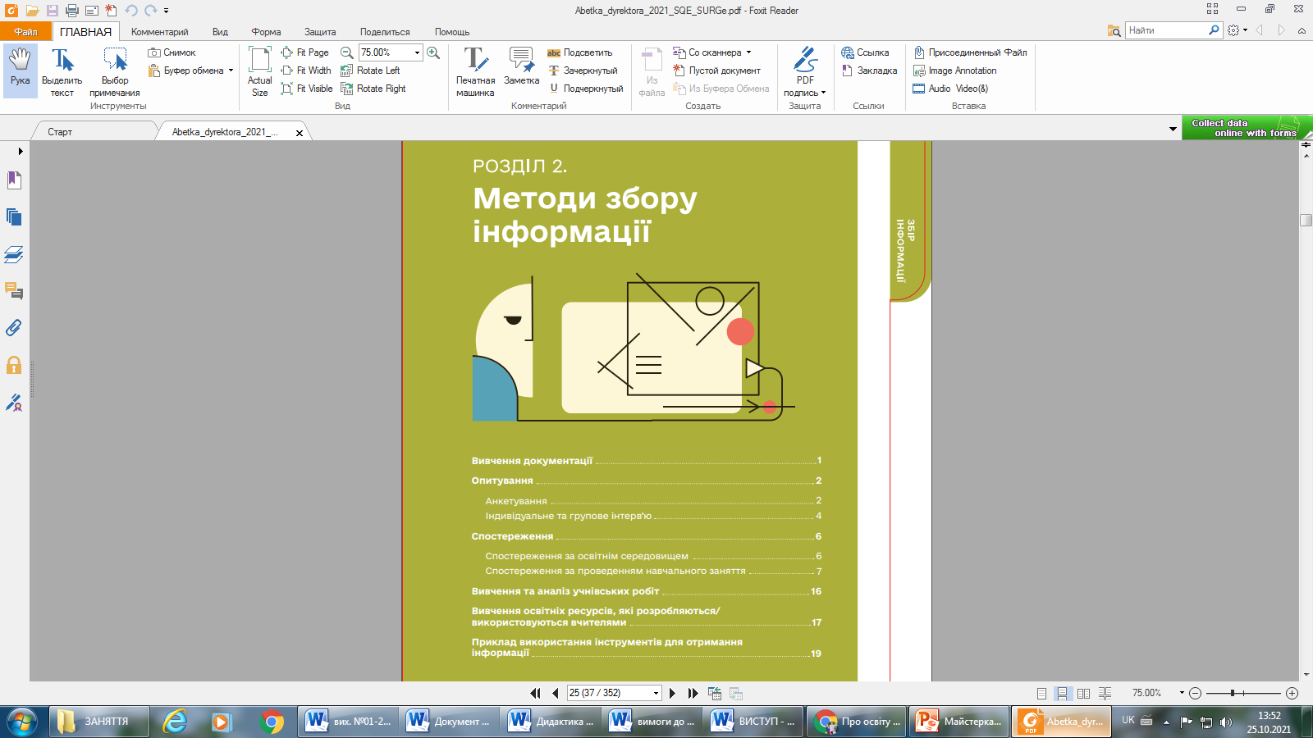


Slide 5
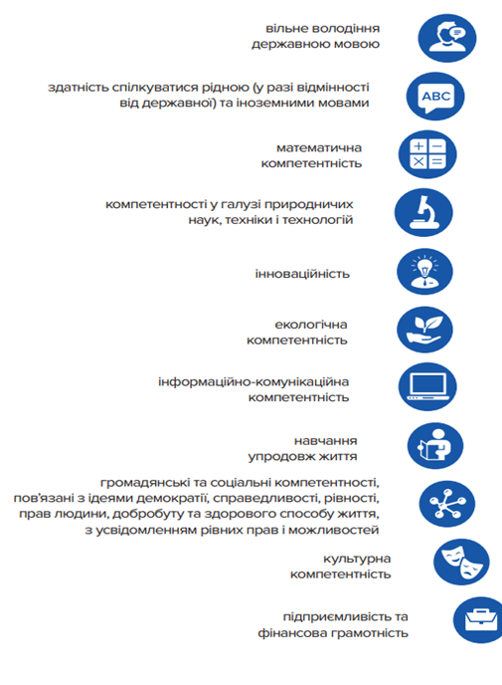
Компетентності
(Державний стандарт початкової та базової середньої освіти)

Slide 6
УРОК № КЛАС ДАТА
Тема програми:
Тема уроку:
Мета уроку:
Знаннєвий компонент: розширити знання про…, ознайомити з…; навести приклади…, показати…;
Діяльнісний компонент: формувати вміння встановлювати причинно-наслідкові зв’язки між…; класифікувати…, критично ставитись до повідомлень хімічного характеру в медійному просторі, розвивати хімічну мову, екологічне мислення.
Ціннісний компонент: сприяти усвідомленню взаємозв’язку…; спонукати до розв’язання…; розуміння біологічного значення…; формувати уміння приймати обґрунтоване рішення щодо їхнього безпечного використання, дотримуватися здорового способу життя.
Тип уроку: комбінований урок.
Форма проведення: урок-подорож.
Методи та методичні прийоми:
Засоби навчання:
Ключові компетентності:…
Очікувані результати навчально-пізнавальної діяльності учнів:
дають визначення…;
класифікують …;
наводять приклади…;
встановлюють та усвідомлюють причинно-наслідкові зв’язки між…;
висловлюють судження щодо…;
розуміють біологічне значення…;
формулюють відповіді на поставлені запитання;
критично співставляють і оцінюють хімічну інформацію з різних інформаційних ресурсів;
використовувати хімічні знання для пояснення користі і шкоди здобутків хімії і хімічної технології для людини і довкілля.

Slide 7
Структура навчального заняття (уроку) – певна послідовність дій, спрямована на досягнення мети
Типи уроків
Урок засвоєння нових знань
Урок формування вмінь і навичок
Урок контролю
й оцінювання навчальних досягнень
Урок застосування знань
Комбінований
Урок узагальнення та систематизації знань

Slide 8
*Урок засвоєння нових знань
1.Організаційний момент (етап)
2.Підготовка до сприйняття матеріалу або
актуалізація опорних знань, умінь, уявлень.
3.Мотивація навчальної діяльності
4.Оголошення теми, мети, завдань уроку
5.Вивчення нового матеріалу(первинне засвоєння)
6.Осмислення нових знань, умінь
7.Закріплення, систематизація та узагальнення
8.Коригувальний етап
9.Підбиття підсумків уроку
10.Інструктаж щодо виконання
Домашнього завдання
*Використано презентацію «Типи уроків та їх структура»
https://naurok.com.ua/prezentaciya-tipi-urokiv-ta-h-struktura-48658.html

Slide 9
*Урок формування вмінь та навичок
1. Організаційний момент
2. Перевірка домашнього завдання і актуалізація
опорних знань та їх коригування;
3. Повідомлення теми, мети і завдань уроку й
мотивація навчальної діяльності учнів
4. Вивчення нового матеріалу (вступні вправи)
5. Первинне застосування нових знань
(пробні вправи)
6. самостійне застосування учнями знань
7. творче перенесення знань у нові ситуації
8. Підбиття підсумків уроку
9. Інструктаж щодо виконання домашнього завдання
*Використано презентацію «Типи уроків та їх структура»
https://naurok.com.ua/prezentaciya-tipi-urokiv-ta-h-struktura-48658.html

Slide 10
*Урок застосування знань
1. Перевірка домашнього завдання, коригування опорних знань, умінь, навичок
2. Повідомлення теми та мети уроку і мотивація навчальної діяльності учнів
3. Загальний інструктаж,усвідомлення учнями алгоритму дій
4. Самостійне виконання учнями завдань під контролем та за допомогою учителя
5. Звіт учнів про роботу і теоретичне
обґрунтування отриманих результатів
6. Підбиття підсумків уроку і
7. Інструктаж щодо виконання
домашнього завдання
*Використано презентацію «Типи уроків та їх структура»
https://naurok.com.ua/prezentaciya-tipi-urokiv-ta-h-struktura-48658.html

Slide 11
Урок узагальнення і систематизації знань
1. Повідомлення теми і мети уроку та
мотивація навчання учнів
2. Відтворення та узагальнення понять
3. Узагальнення та систематизація основних теоретичних положень і відповідних ідей науки
4. Підбиття підсумків уроку
5. Інструктаж щодо
домашнього завдання
*Використано презентацію «Типи уроків та їх структура»
https://naurok.com.ua/prezentaciya-tipi-urokiv-ta-h-struktura-48658.html

Slide 12
Урок контролю й оцінювання навчальних досягнень
1. Повідомлення теми, мети і завдання уроку, мотивація навчання учнів
2. Перевірка знання учнями фактичного матеріалу й основних понять
3. Перевірка глибини осмислення учнями знань і ступеня їх узагальнення
4. Застосування учнями знань у стандартних та змінених умовах
5. Збирання виконаних робіт, їх перевірка, аналіз і оцінка
6. Підбиття підсумків уроку
7. Інструктаж щодо виконання
домашнього завдання
*Використано презентацію «Типи уроків та їх структура»
https://naurok.com.ua/prezentaciya-tipi-urokiv-ta-h-struktura-48658.html

Slide 13
Основа щодо підготовки і проведення навчального заняття в НУШ
1.Тема навчального заняття повинна відповідати навчальній програмі.
2.Чітке визначення мети уроку.
мета
освітня
Рівні якості знань:
Репродуктивний
Конструктивний
Творчий
мета
розвивальна
мета
виховна

Slide 14
3. Мета навчального заняття визначає його тип, а тип – структуру заняття.
мета → тип → структура →
розрахунок часу на різних етапах навчального заняття.
4.Оптимальний, обґрунтований вибір форм і методів проведення навчального заняття.
5. Раціональне і комплексне використання тих чи інших засобів навчання.
6.Продумування, передбачення «родзинки» навчального заняття.
7. Комунікація вчителя з учнями.

Slide 15
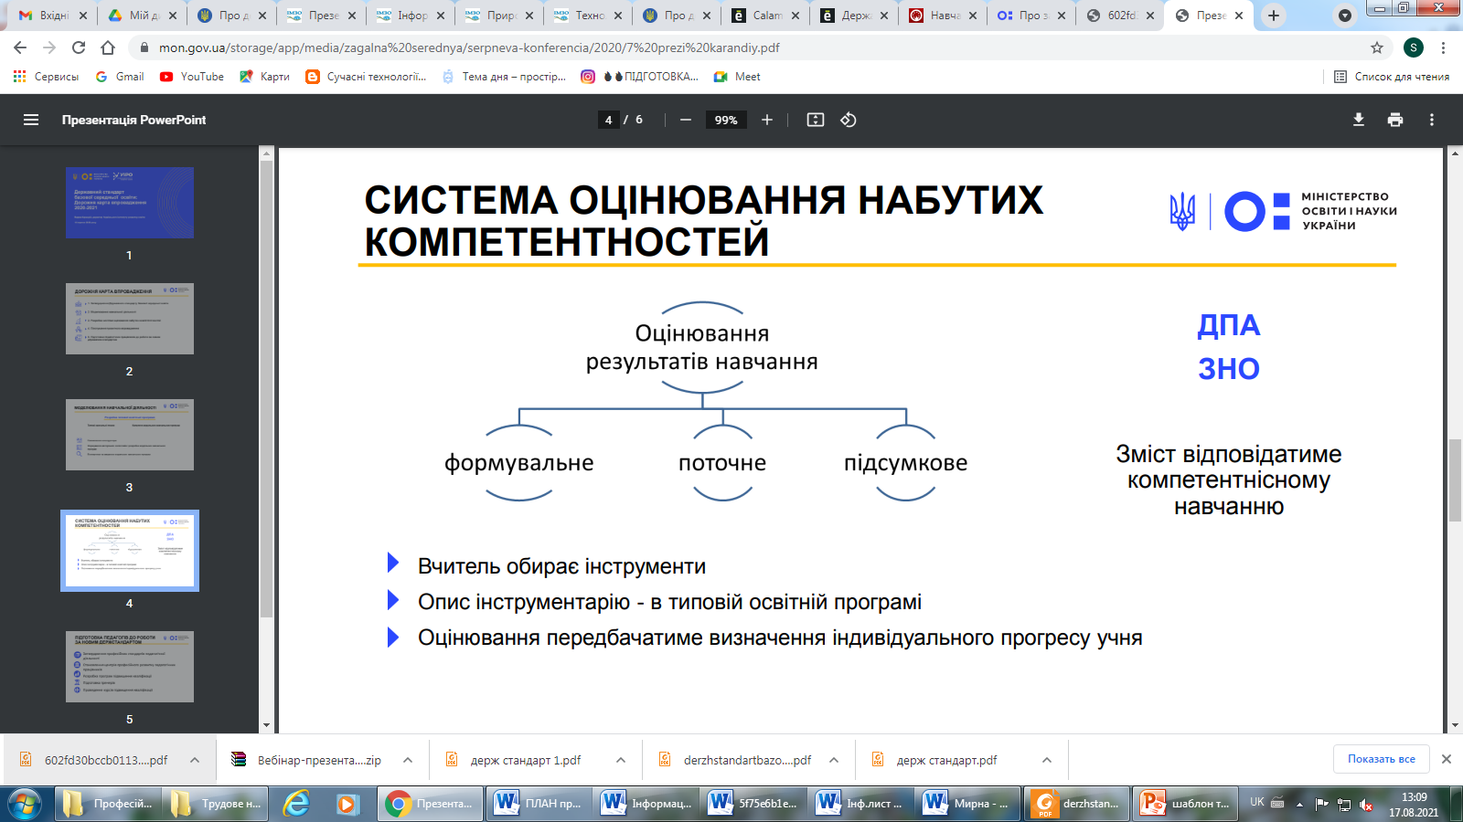
8. Оцінювання діяльності учнів під час проведення НЗ
Критерії оцінювання
Яким чином?
Чому?
Як саме?

Slide 16
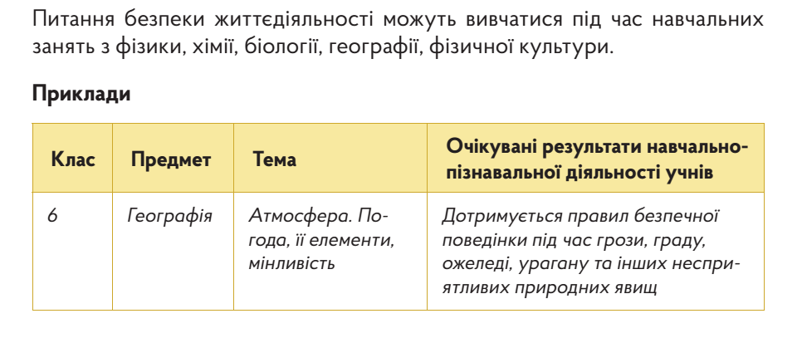
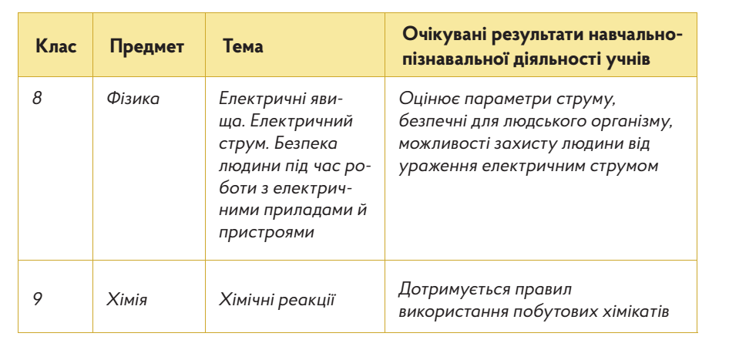

Slide 17
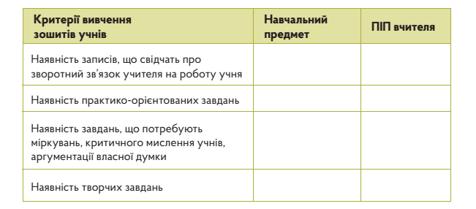
Вивчення та аналіз учнівських робіт

Slide 18
Етап
Цінність отриманих компетентностей
Партнерська взаємодія
Рефлексивний
Самоаналіз
Мотиваційний

Slide 19
Дякую за увагу!

